Slide 1




Guideline Book
DevPortal
Guest House & Mess
Booking System
Access Link : http://172.18.83.35/devportal/
Living Our Core Value
Complementary Team – Ownership – People – Integrity – Customer – Continuous Improvement

Slide 2





Apa itu Guest House & Mess Booking System?
Guesthouse & Mess Booking System adalah sistem digital yang mempermudah pengelolaan pemesanan dan administrasi akomodasi bagi karyawan dan tamu bisnis. Dengan pencatatan real-time, sistem ini memungkinkan pengguna melihat dan memesan kamar yang tersedia secara efisien, serta mendapatkan informasi lengkap mengenai ketersediaan, penghuni kamar, durasi menginap, kapasitas kamar, dan jumlah kamar di setiap lokasi. Selain itu, sistem ini di kelola oleh HR guna meningkatkan transparansi serta mengurangi kesalahan dalam alokasi kamar dan memastikan operasional berjalan lebih efektif.
Living Our Core Value
Complementary Team – Ownership – People – Integrity – Customer – Continuous Improvement

Slide 3

Kenapa Guest House & Mess Booking System Dibuat ?
Masalah Awal :
Sebelum menggunakan booking system, pemesanan masih dilakukan melalui WhatsApp atau email, yang sering menyebabkan tumpang tindih karena ketersediaan kamar tidak terlihat secara langsung. Calon penghuni kesulitan mengetahui kamar yang tersedia, sehingga HR Service harus melakukan pengecekan dan konfirmasi secara manual, memperlambat proses dan meningkatkan risiko kesalahan.
Dampak :
End user sering mengalami pemesanan tumpang tindih akibat informasi yang kurang jelas, menyebabkan ketidaknyamanan serta ketidakefisienan dalam proses pemesanan. Akibatnya, operasional menjadi lambat, dan pengalaman pengguna terhadap fasilitas perusahaan kurang optimal.
Solusi :
Guesthouse & Mess Booking System untuk mengotomatiskan proses pemesanan dan pengelolaan akomodasi. Sistem ini memungkinkan HR Service Leader memproses permintaan dengan lebih cepat serta menampilkan ketersediaan kamar dan status booking secara real-time. Dengan begitu, pengguna dapat langsung melihat kamar yang tersedia tanpa perlu konfirmasi manual, sehingga mengurangi risiko tumpang tindih, meningkatkan transparansi, dan membuat proses reservasi lebih efisien serta nyaman bagi pengguna
Living Our Core Value
Complementary Team – Ownership – People – Integrity – Customer – Continuous Improvement

Slide 4

Tujuan dan Fungsi Utama Booking System
Efisiensi Pengajuan Permintaan:
Dengan adanya GH & Mess Booking System, proses pemantauan jumlah tamu yang menginap menjadi lebih efisien. Setiap karyawan dapat langsung mengetahui ketersediaan guest house atau mess dan melakukan pemesanan kamar dengan cepat. Di sisi HR Service, sistem ini menyediakan informasi lengkap terkait detail waktu dan kebutuhan yang diperlukan oleh pengguna yang melakukan pemesanan, sehingga mempermudah pengelolaan dan memastikan pelayanan yang optimal.
Living Our Core Value
Complementary Team – Ownership – People – Integrity – Customer – Continuous Improvement

Slide 5

Panduan Penggunaan : User
Living Our Core Value
Complementary Team – Ownership – People – Integrity – Customer – Continuous Improvement

Slide 6
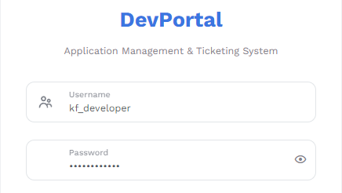
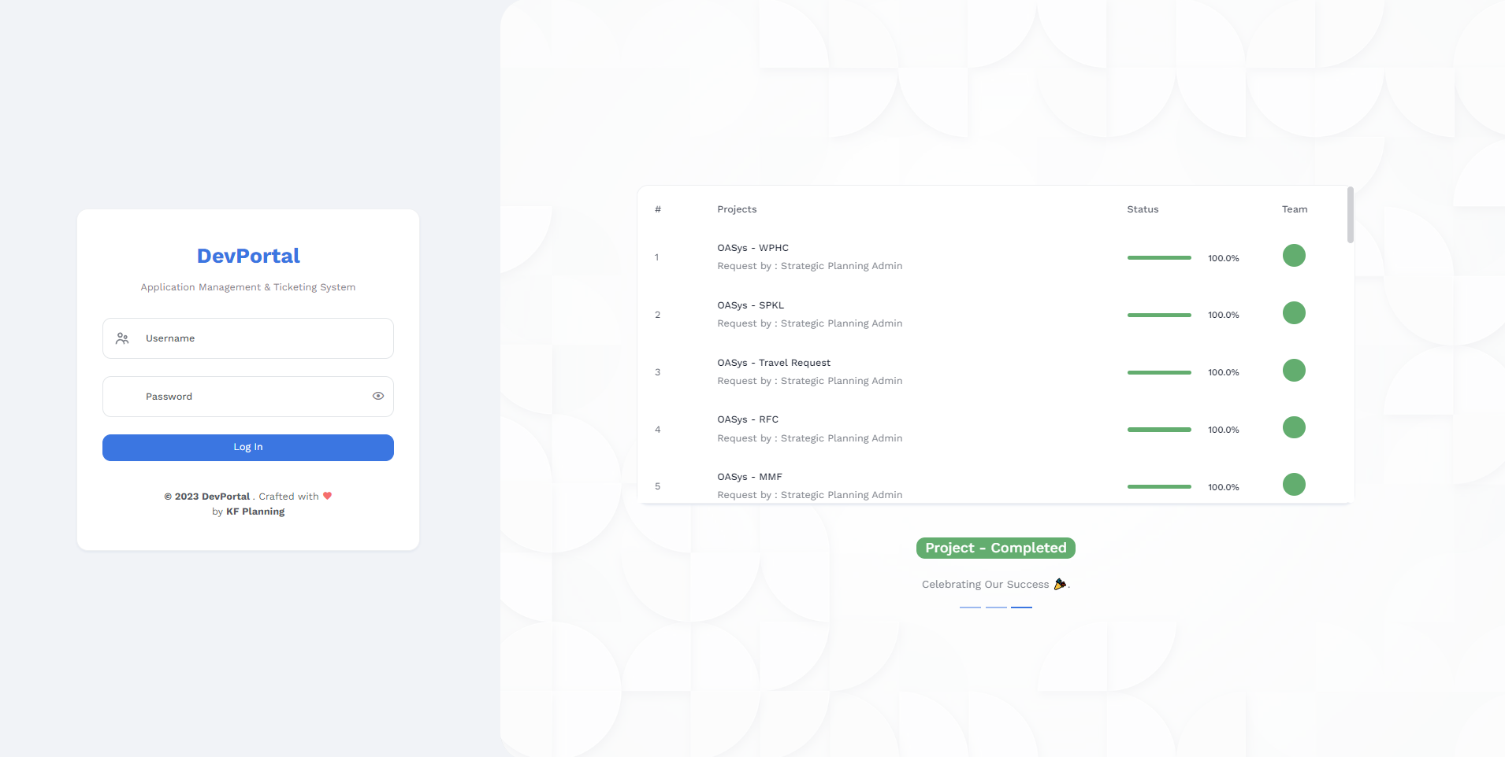
Login DevPortal
Buka web browser ( Firefox, Google Chrome, Microsoft Edge dan sejenisnya ).
Search : http://172.18.83.35/devportal
Masukan username dan password desktop atau komputer anda.
Living Our Core Value
Complementary Team – Ownership – People – Integrity – Customer – Continuous Improvement

Slide 7
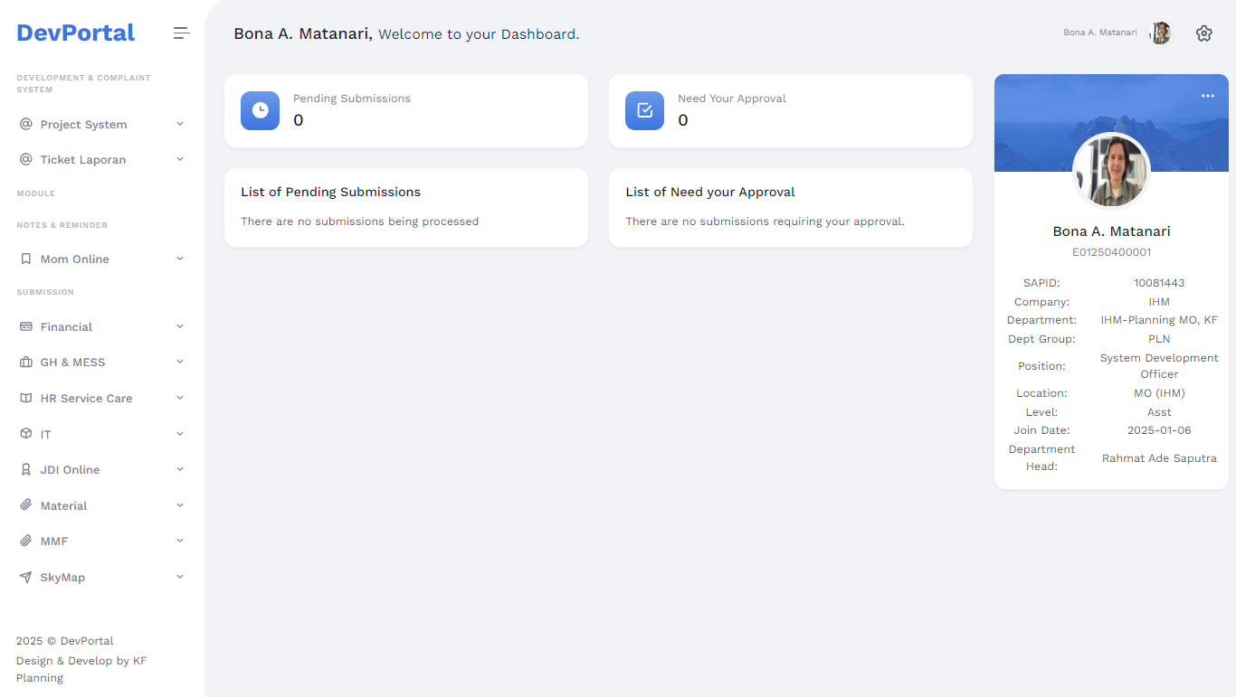
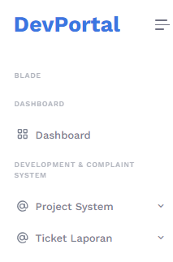
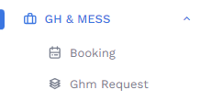

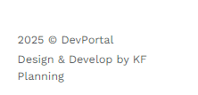
Material Request
Access Menu
Sebelah kiri pada halaman dashboard terdapat menu, silahkan klik GH & MESS.
Kemudian akan muncul list 2 sub menu Booking & Request
Living Our Core Value
Complementary Team – Ownership – People – Integrity – Customer – Continuous Improvement

Slide 8
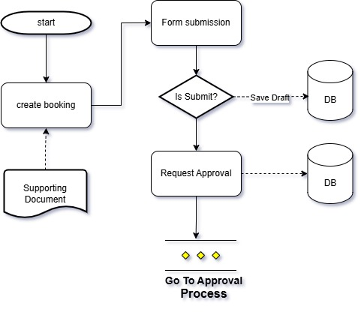
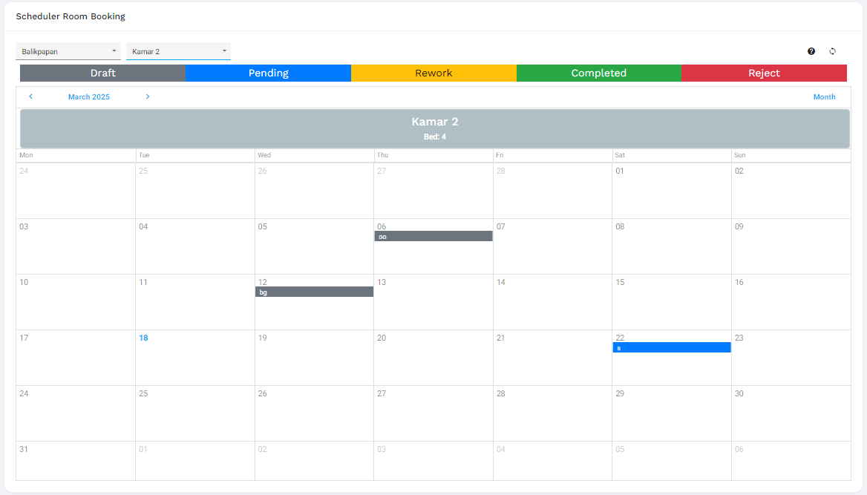


Booking room
Create New Booking
Untuk melakukan pemesanan, pilih lokasi dan nomor kamar. Sistem akan menampilkan kalender berisi waktu yang telah dipesan untuk kamar yang dipilih.
1
2
Flow System
Living Our Core Value
Complementary Team – Ownership – People – Integrity – Customer – Continuous Improvement

Slide 9
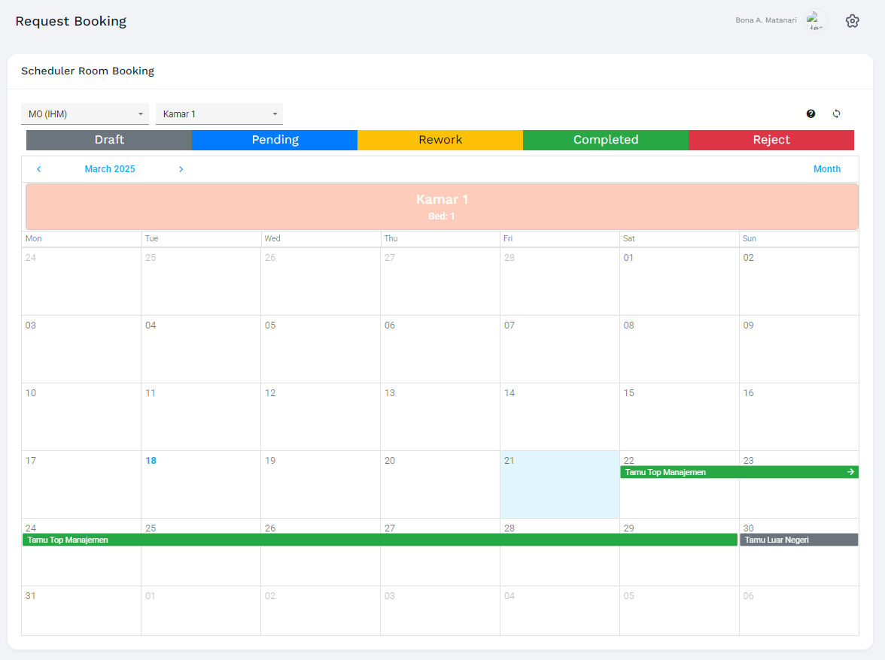
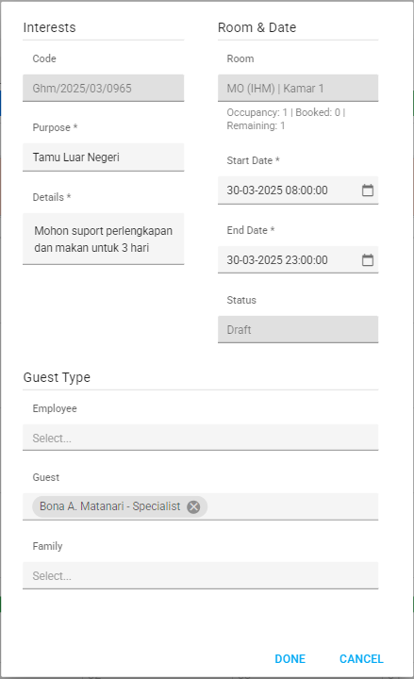
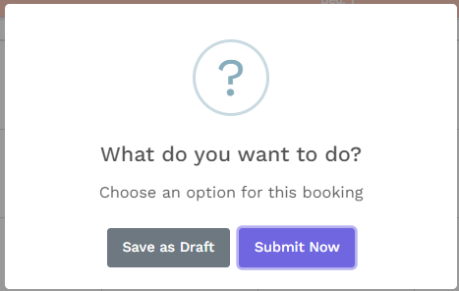


Booking room
Create New Booking
2
Klik Cell `Tanggal` maka akan tampil form untuk Booking.
Lengkapi detail data lainnya, sesuaikan dengan kebutuhan.
Klik done apabila form sudah sesuai maka akan muncul popup save as draft untuk menyimpan data atau submit now untuk melakukan booking.
Data yang sudah ditambah akan muncul di scheduler sesuai status requestnya
3
4
1
Living Our Core Value
Complementary Team – Ownership – People – Integrity – Customer – Continuous Improvement

Slide 10
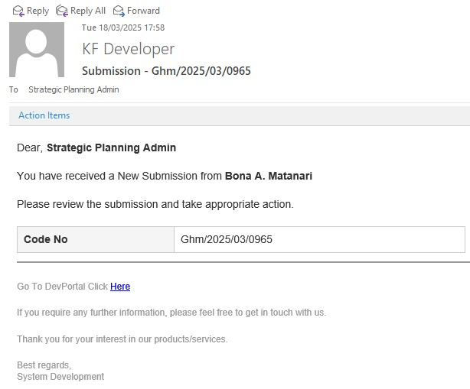
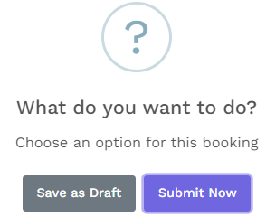
Booking room
Create New Booking : Submit Submission
Klik button pada `form action`, untuk mengirim pengajuan kepada approver terkait.
*Approver akan mendapatkan email notifikasi
Living Our Core Value
Complementary Team – Ownership – People – Integrity – Customer – Continuous Improvement

Slide 11
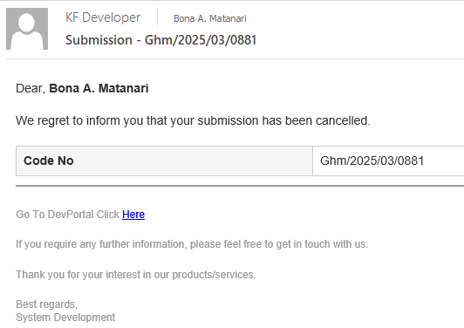
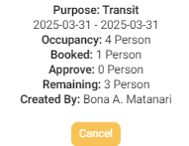
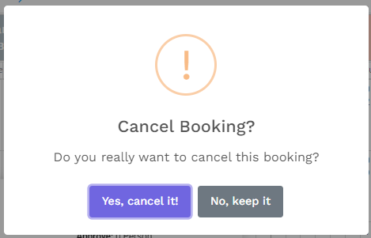


Booking room
Create New Booking : After Submission
Request Status menjadi Waiting Approval
User bisa Cancel pengajuan, selama Request Status : Waiting/Rework
Living Our Core Value
Complementary Team – Ownership – People – Integrity – Customer – Continuous Improvement

Slide 12
Panduan Penggunaan : Approver
Living Our Core Value
Complementary Team – Ownership – People – Integrity – Customer – Continuous Improvement

Slide 13
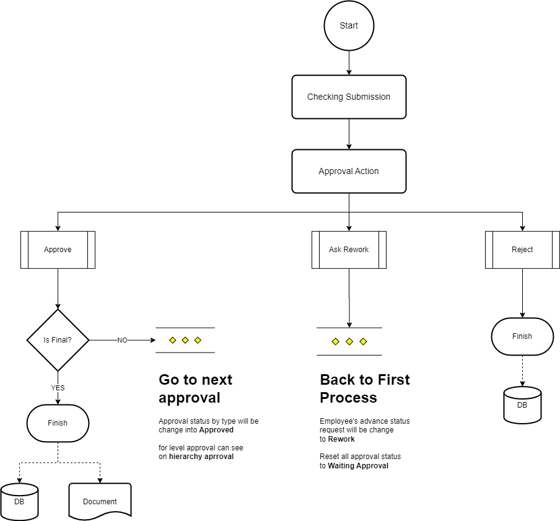

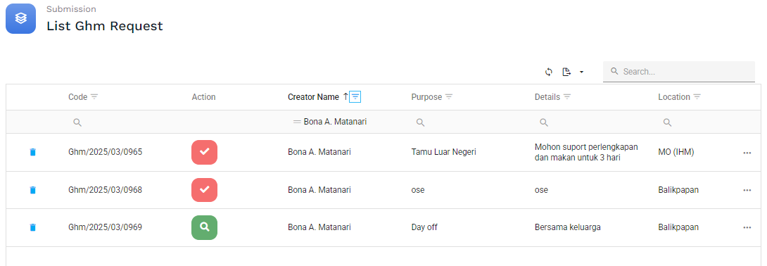
Booking Room
Approval
Pada list request terdapat kolom action, silahkan pilih salah satu dengan mengklik icon untuk memulai proses approval.
Flow System
Living Our Core Value
Complementary Team – Ownership – People – Integrity – Customer – Continuous Improvement

Slide 14
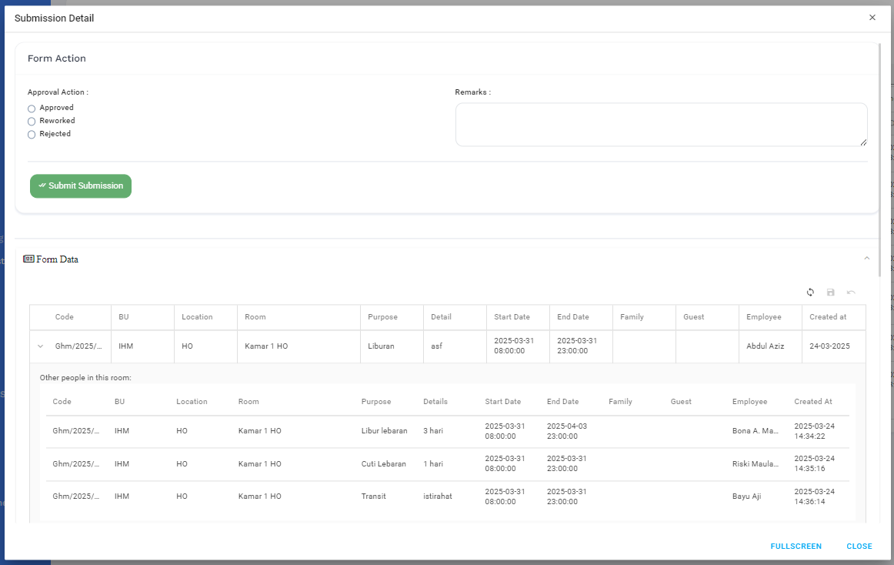
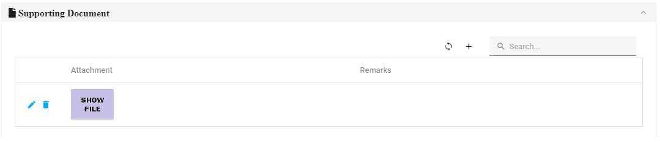
Booking Room
Approval/Submission Detail
Pada halaman submission approver melakukan approval action.
melihat detail request seperti request dari orang lain yang menghuni kamar yang akan di approve.
*Supporting dokumen bersifat wajib untuk tamu bisnis.
*KTP dan KK bersifat wajib untuk keluarga
*Untuk karyawan yang dinas dapat melampirkan supporting document (Tr)
Living Our Core Value
Complementary Team – Ownership – People – Integrity – Customer – Continuous Improvement

Slide 15
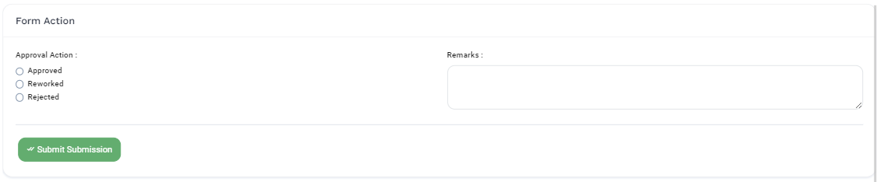
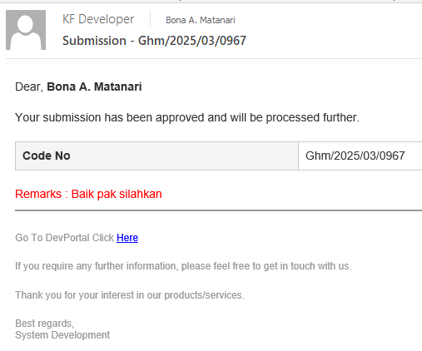
Booking Room
Approved Menyetujui pengajuan
Reworked meminta creator untuk Melengkapi atau merubah detail data yang dibutuhkan.
Rejected Menolak pengajuan.
Approval : Submit
Cek data pengajuan
Pilih salah satu Approval Action dan isi Remarks.
Klik button Submit Submission untuk melakukan approval.
*Approver/Creator akan mendapatkan email notifikasi
Living Our Core Value
Complementary Team – Ownership – People – Integrity – Customer – Continuous Improvement

Slide 16



Help Desk & Developer Support
System Development - Planning Department
THANK YOU
Purwanto Telp : 86250 – Ext. 208 Email : Purwanto_IHM@itci-hutani.com
Riski Maulana Rahman
Telp : 86250 – Ext. 211
Email : Riski_Maulana@itci-hutani.com
Bona A. Matanari
Telp : 86250 – Ext. 211
Email : Bona_Matanari@itci-hutani.com
Living Our Core Value
Complementary Team – Ownership – People – Integrity – Customer – Continuous Improvement

